Slide 1



Slide 2








Slide 3

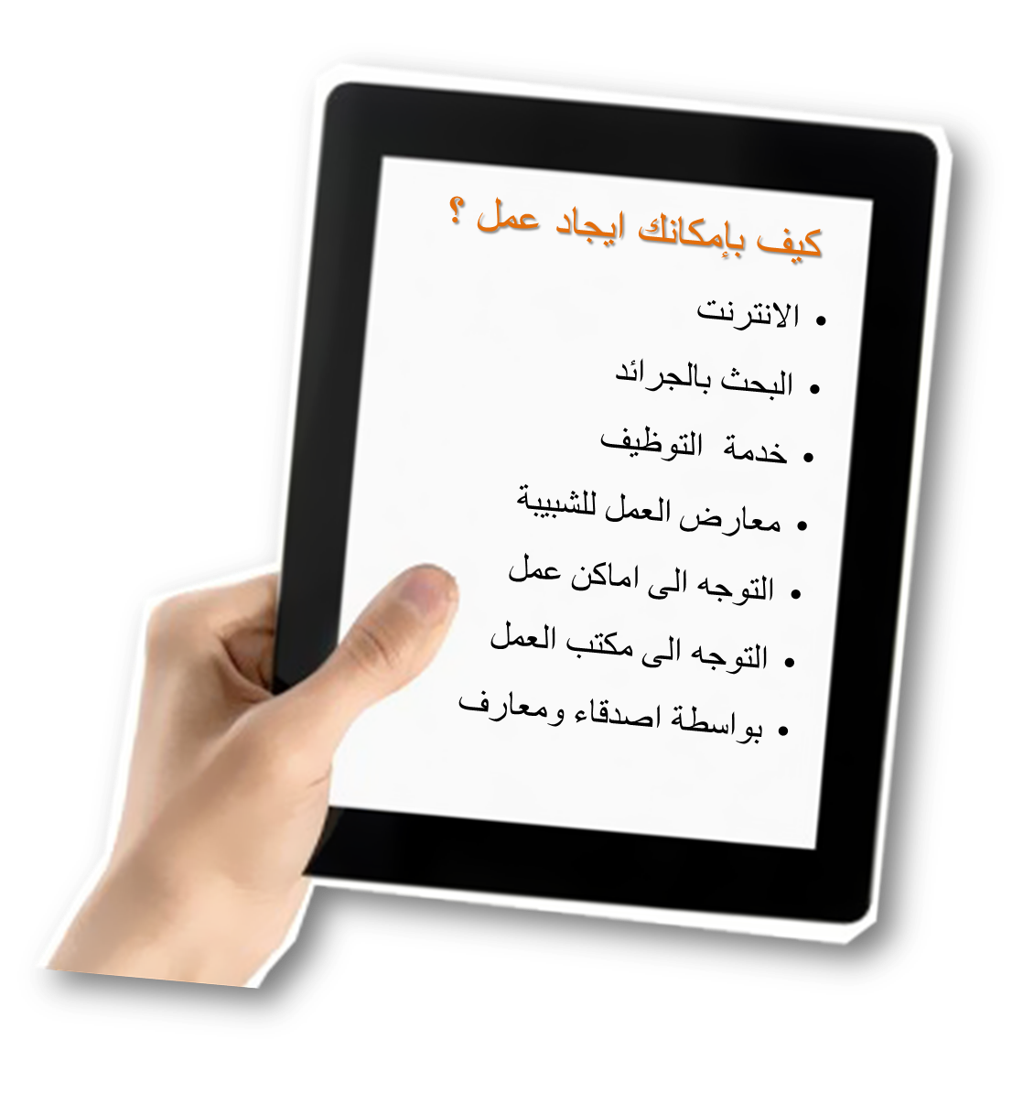

Slide 4

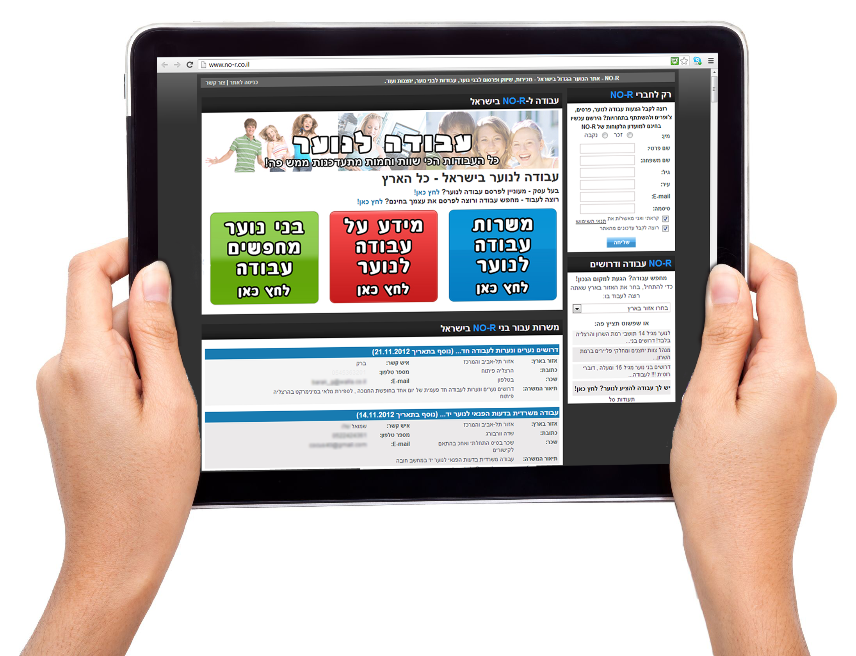
אתר (2) לחיפוש עבודה
אתר (3) לחיפוש עבודה
אתר (1) לחיפוש עבודה

Slide 5

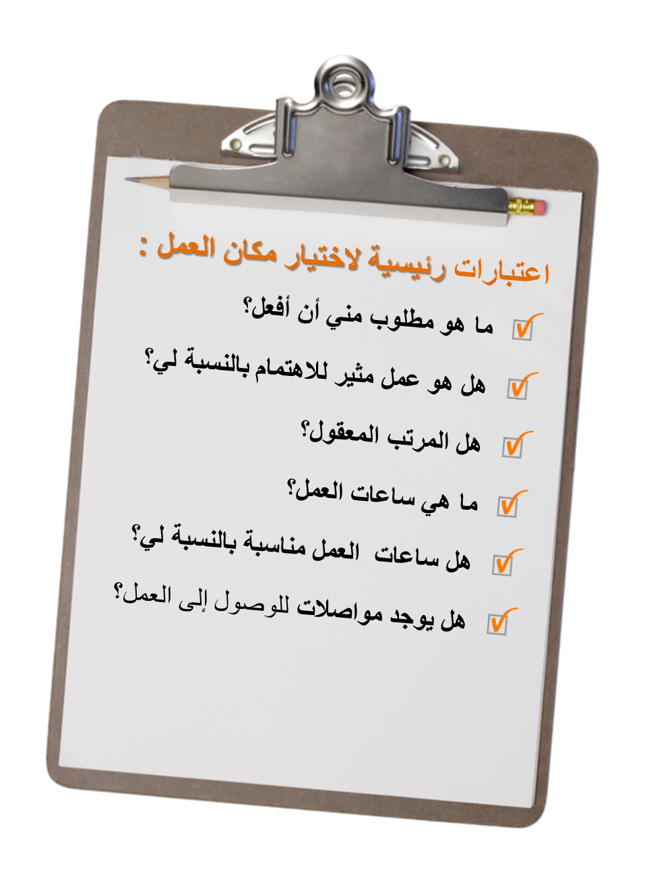


Slide 6



6

Slide 7
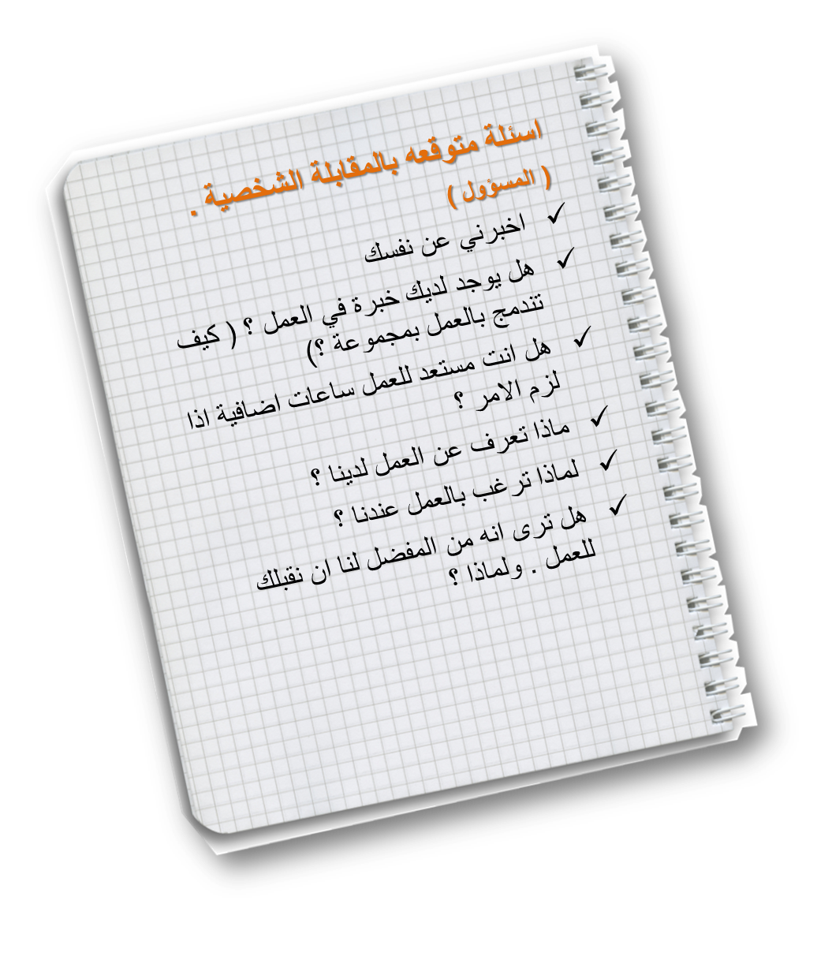


Slide 8
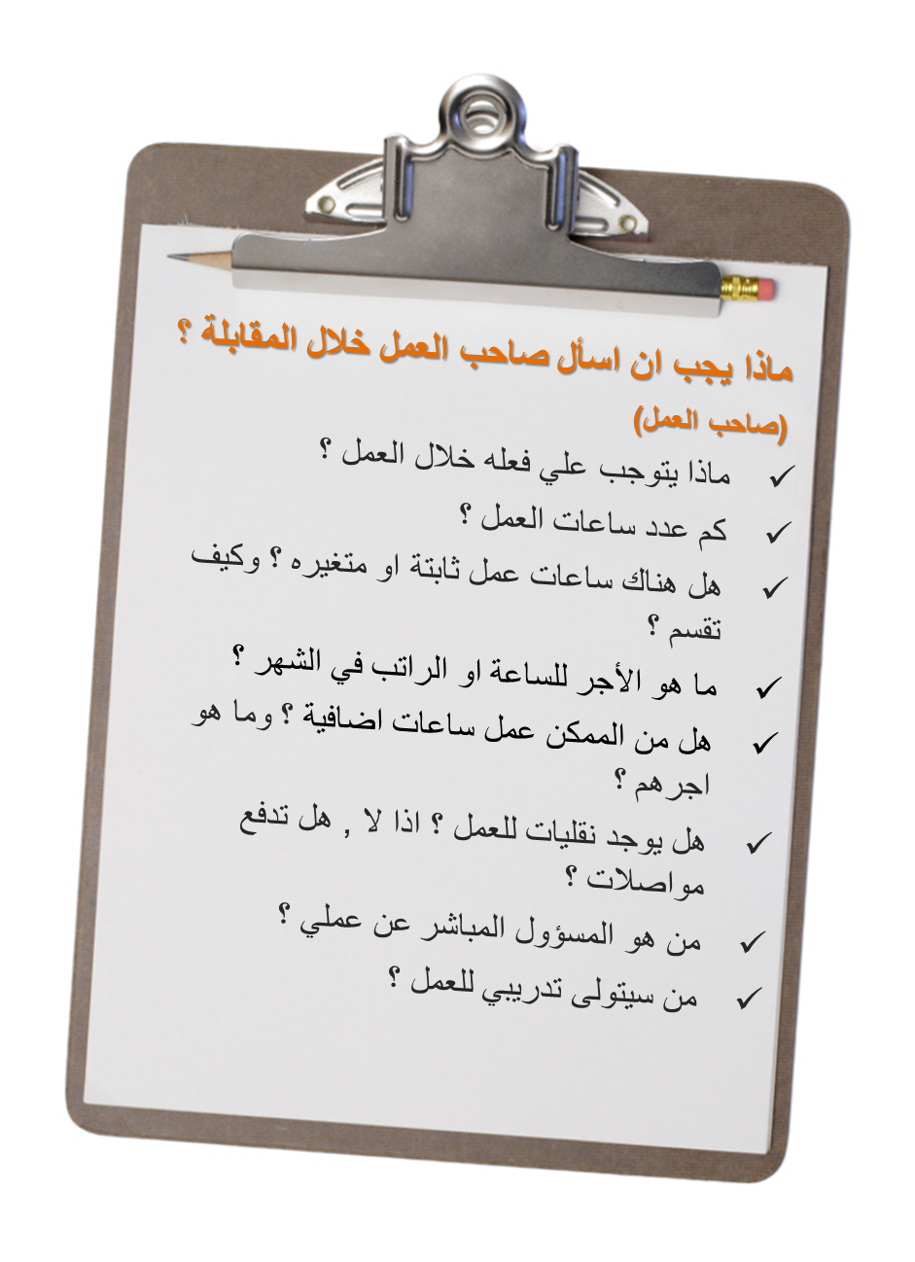


Slide 9




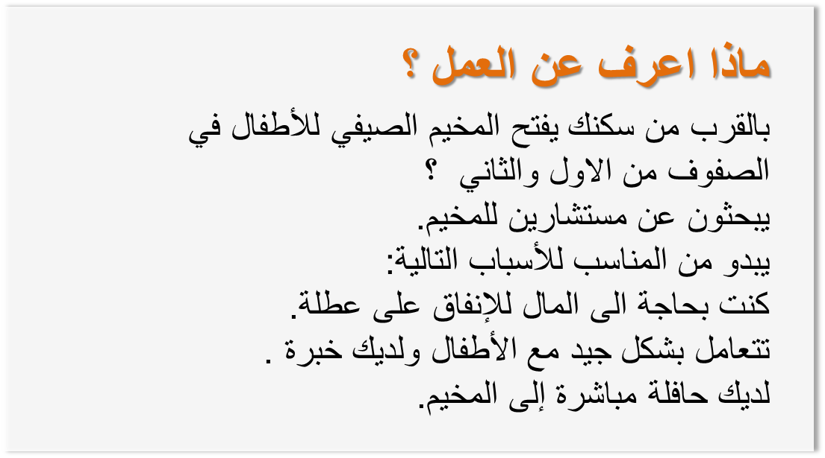
9

Slide 10
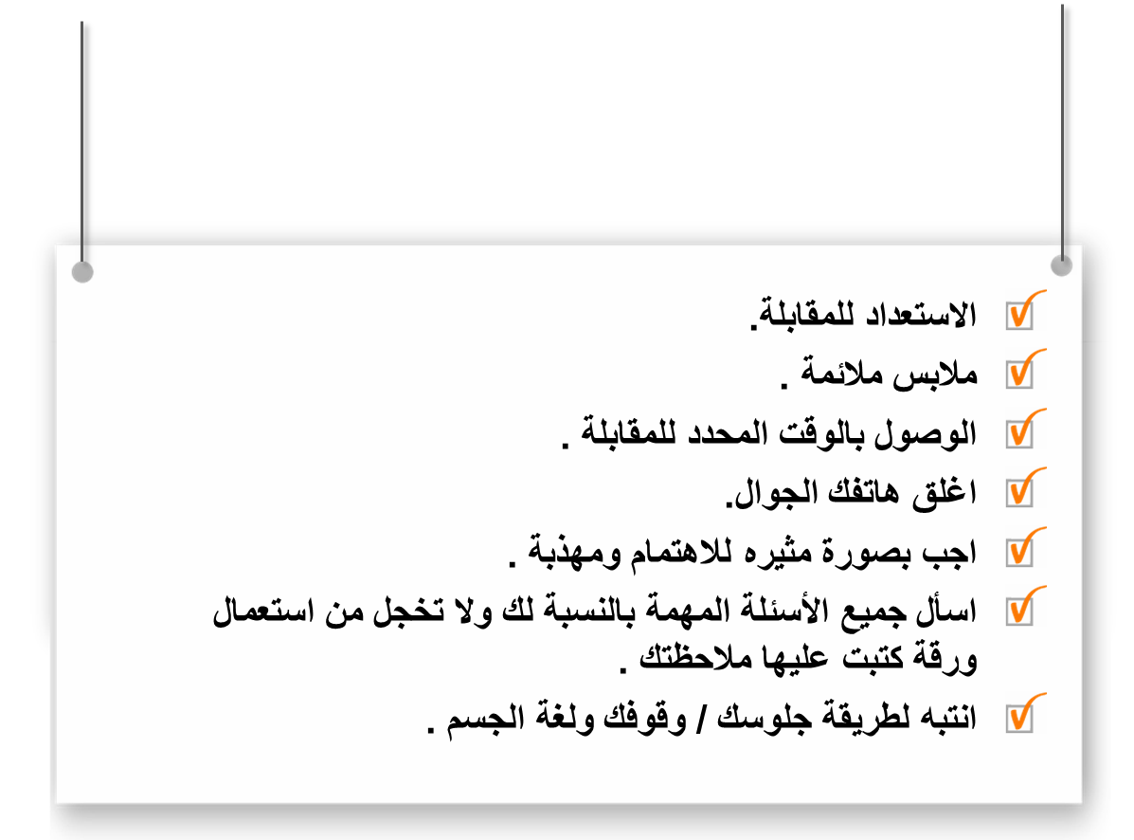


10

